Slide 1


ბიზნესის, კომპიუტინგის და სოციალურ მეცნიერებათა სკოლა
კომპიუტერული მეცნიერების მიმართულება

Slide 2
ნეირონული ქსელები
GAN ქსელები
GANs
კვირა 10
პაატა გოგიშვილი
ინფორმატიკის დოქტორი
ასოცირებული პროფესორი
2022 წლის 5 ნოემბერი

Slide 3
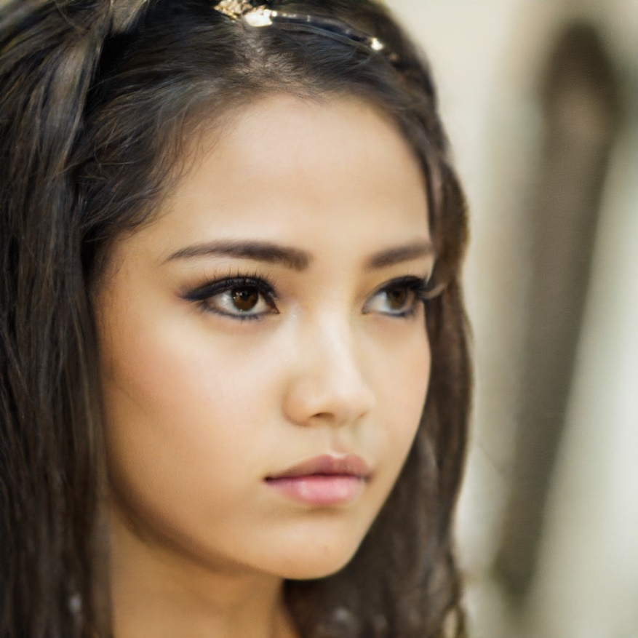
ეს პიროვნება არ არსებობს https://thispersondoesnotexist.com

Slide 4
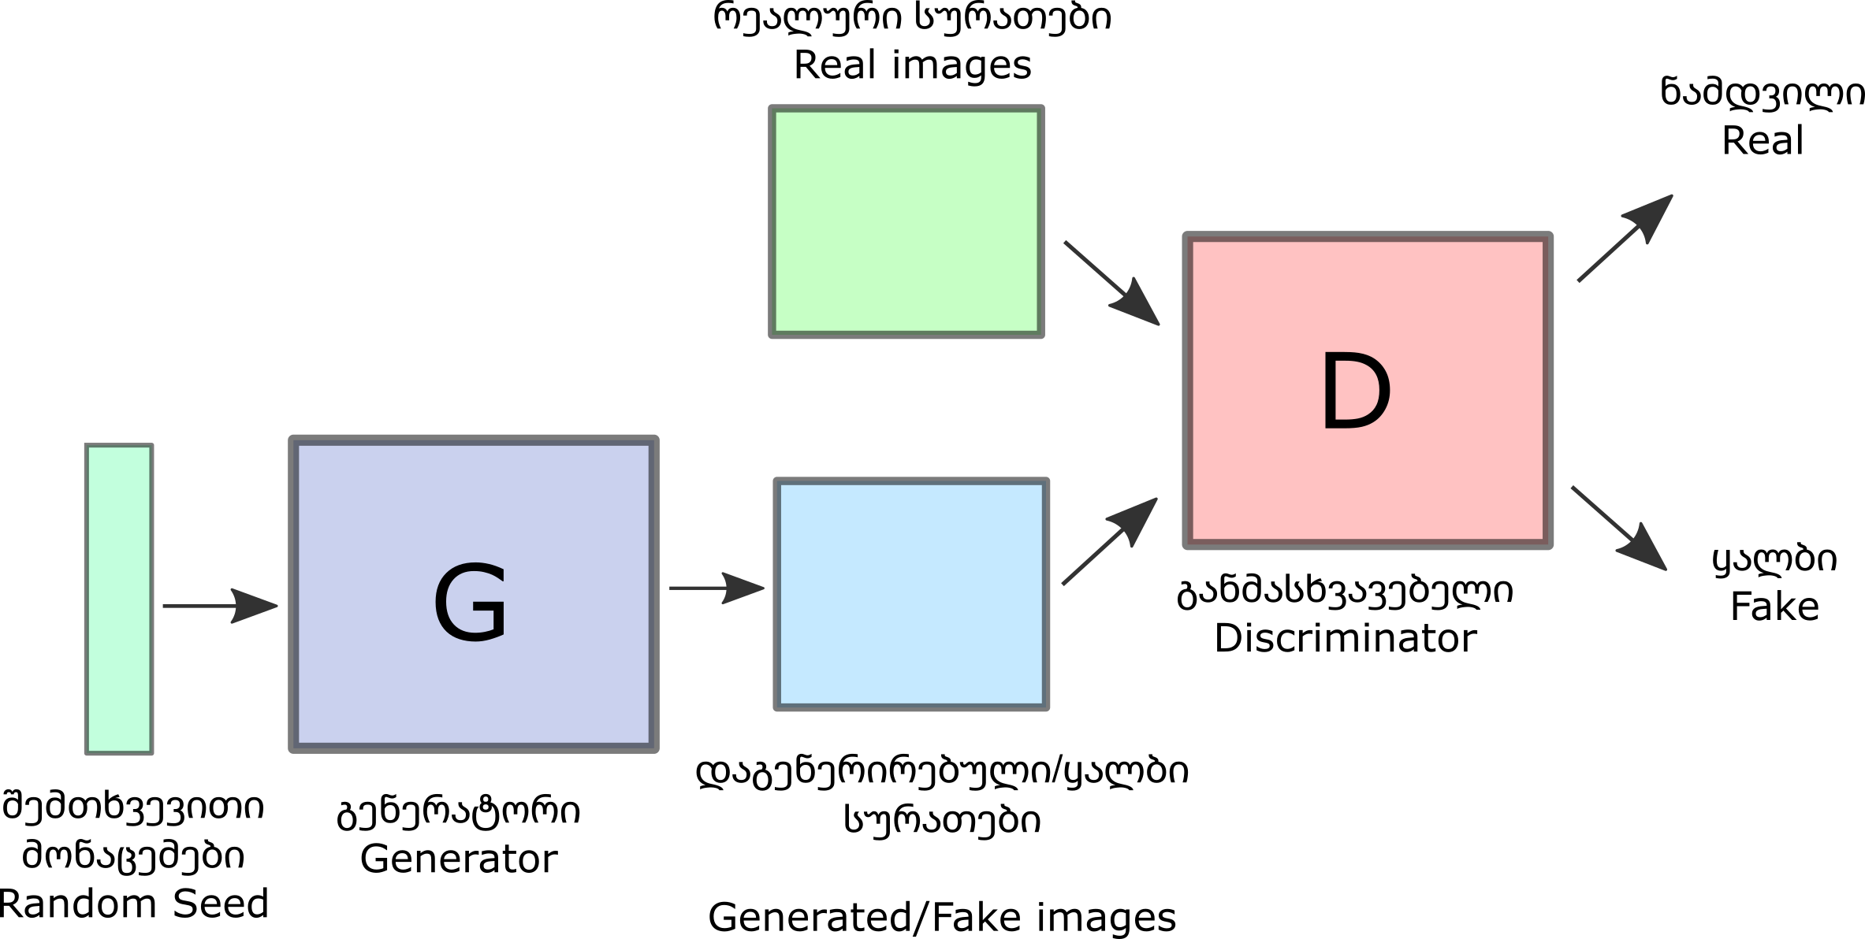
Generative Adversarial Network

Slide 5
Generative Adversarial Network
GAN არის ნეირონული ქსელი, რომელიც მონაცემების შექმნისთვის (გენერაციისთვის) გამოიყენება და აქვს სპეციფიკური შიდა სისტემა, რომელიც მისი ორი შემადგენელი ნაწილის კონკურენციაზე (შეჯიბრზე) არის დაფუძნებული.
ერთი ნაწილია შემქმნელი (გენერატორი), ხოლო მეორე განმასხვავებელი (დისკრიმინატორი).
GAN ქსელები 2014 წელს შეიქმნა: https://arxiv.org/abs/1406.2661

Slide 6
განმასხვავებელი (Discriminator)
განმასხვავებელი არის ნეირონული ქსელი, რომლის მიზანია მის შემოსასვლელზე არსებული მონაცემების კლასიფიკაცია რეალურ და ყალბ მონაცემებად.
შესასვლელზე მას ხან რეალური, ხან კი ყალბი სურათი მიეწოდება და ასეთნაირად ხდება მისი სწავლება.

Slide 7
გენერატორი (Generator)
გენერატორი არის ნეირონული ქსელი, რომლის მიზანსაც წარმოადგენს შესასვლელზე არსებული შემთხვევითი მონაცემების საფუძველზე რეალურთან მიახლოებული სურათების გენერაცია.
გენერატორის მიზანია, იმდენად რეალისტური სურათების შექმნა, რომ დისკრიმინატორმა ვერ შეძლოს მათი სიყალბის დადგენა.

Slide 8
გენერატორის სწავლება
გენერატორის სწავლება შემდეგ ეტაპებს მოიცავს:
შემთხვევითი მონაცემების გენერაცია და მიწოდება გენერატორისთვის
გენერატორის მიერ მონაცემთა გენერაცია
დისკრიმინატორისთვის გენერირებული მონაცემების მიწოდება
დისკრიმინატორის მიერ გადაწყვეტილების მიღება მონაცემთა რეალისტურობის შესახებ
დისკრიმინატორის პასუხის მიხედვით, შეცდომის უკუგავრცელების პრინციპით გენერატორის წონების კორექცია. ამ ეტაპზე, დისკრიმინატორის სწავლება არ ხდება.

Slide 9
მთელი ქსელის სწავლება
გენერატორის სწავლების დროს დისკრიმინატორი არ უნდა შევცვალოთ.
დისკრიმინატორის სწავლებისას გენერატორი უნდა დავტოვოთ უცვლილი.
ამიტომ, რამდენიმე ეპოქის განმავლობაში ასწავლიან მხოლოდ გენერატორს, შედმეგ, გენერატორს აღარ ცვლიან და ასწავლიან დისკრიმინატორს. ქსელის სწავლება ასეთი მონაცვლეობითი სწავლების შედეგად ხდება.

Slide 10
GAN ქსელის სწავლება
აღსანიშნავია, რომ, სწავლებისას, გენერატორის მიერ შედგენილი მონაცემების რეალისტურობა მატულობს, რაც იწვევს დისკრიმინატორის გარჩევისუნარიანობის შესუსტებას.
კარგად გაწვრთნილი გენერატორის შემთხვევაში, დისკრიმინატორი პრაქტიკულად ვერ უნდა ასხვავებდეს ყალბ მონაცემებს რეალურისგან. დისკრიმინატორის საიმედოობა 50%-ს უნდა უახლოვდებოდეს.

Slide 11
სხვადასხვა ტიპის GAN ქსელები
Progressive GAN
Conditional
მონახაზიდან სურათის მიმღები
ციკლური
ტექსტიდან სურათის მიმღები (და პირიქით)
სუპერ გარჩევადობის ქსელები
გამოსახულების აღმდგენი ქსელები
ტექსტის მეტყველებაში გადამყვანი (და პირიქით)

